Slide 1
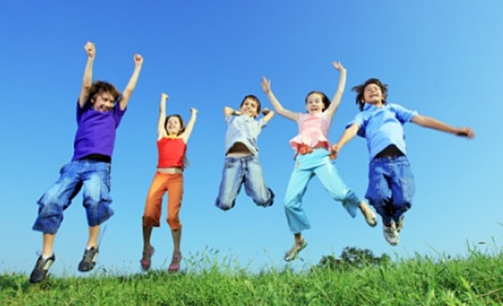
INTERESNA DEJAVNOST: KRATKOČASNICE
Mentorica: Katarina Dežman
Število ur v šolskem letu: 25
Kraj izvedbe: Šmarjeta
Čas izvedbe: sreda, 6. šol. uro
Interesna dejavnost za učence 3.r

Slide 2
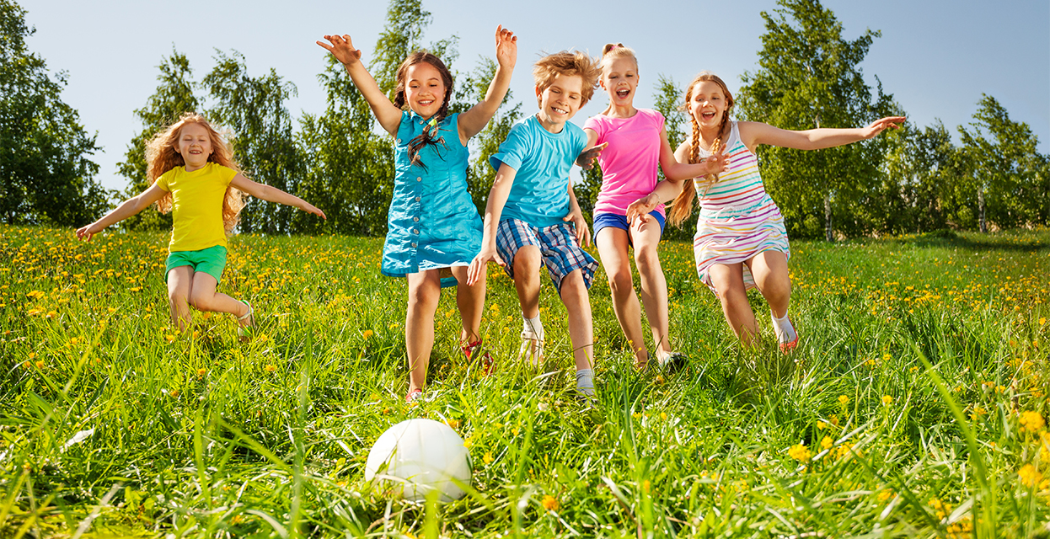
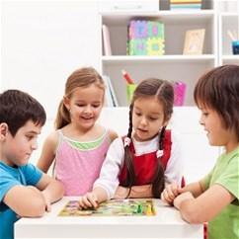
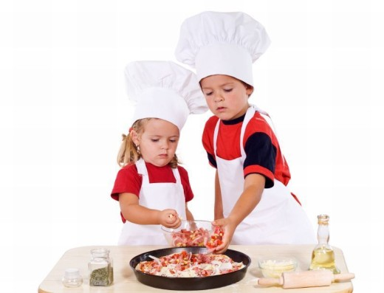
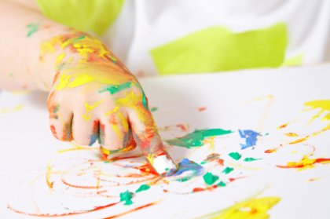
CILJI IN DEJAVNOSTI
CILJI:
se sprosti
razvija gibalne sposobnosti
spozna in loči štafetne igre, elementarne in male moštvene igre, njihova pravila, opremo in osnovne sodniške znake
razvija pozitiven odnos do knjige in branja
igra domišljijsko igro vlog
bere knjige in jih obnavlja sošolcem
oblikuje odnos do filmske vzgoje
uri spretnosti rok
spoznava se z osnovami kuhanja
razvija miselne sposobnosti
DEJAVNOSTI
sodeluje pri različnih igrah, kjer upošteva pravila in znake sodnika
giblje se po navodilih
pozorno posluša zgodbice
prebrane vsebine pripoveduje po svoje
zaigra prizore iz poslušane zgodbe
ogleda si risani film
likovno poustvarja in ustvarja
sodeluje pri pripravi hrane
rešuje križanke, rebuse, sodeluje pri družabnih igraj

